Slide 1
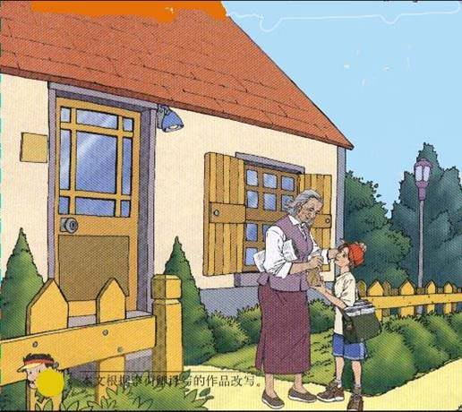
我为你骄傲

Slide 2

huá bō lí zǎn fēng qiàn
光 滑 玻 璃 攒 钱 信 封 道 歉
xīang dùn jiāoào qù
邮 箱 顿 时 继 续 骄 傲 有 趣
biàn
开 心 微 笑 害 怕 轻 松 便 条

Slide 3

光 滑 玻 璃 攒 钱 信 封 道 歉
邮 箱 顿 时 继 续 骄 傲 有 趣
开 心 微 笑 害 怕 轻 松 便 条

Slide 4

一个风和日丽的下午，我和小伙伴躲在一位老奶奶家的后院里，把一块块小石头扔上她家的房顶。我们看着石头像子弹一样射出，又像流星一样从天而降，觉得很开心很有趣。

Slide 5

我们看着石头像_____________，
又像___________觉得很开心很有趣。

Slide 6
我们看着石头像子弹一样射出，
又像流星一样从天而降觉得很开心很有趣

Slide 7

我拾起一块光滑的小石头，把它扔了出去。一不小心，石头砸在了老奶奶家的后窗户上。我们听到玻璃破碎的声音，就像兔子一样飞快的逃走了。

Slide 8

我们听到玻璃破碎的声音就逃走了。
我们听到玻璃破碎的声音就像兔子一样逃走了。

Slide 9

那天晚上，我一想到老奶奶家被打碎的玻璃就害怕，担心她知道是我干的。这以后，我还是和往常一样，每天给她送报纸。她也和往常一样，微笑着跟我打招呼，我却觉得很不自在。

Slide 10

我决定把送报纸的钱攒起来，给她修理窗户。三个星期过去了，我已经攒了七美元。这些钱足够用来修理窗户了。我把钱和一张便条装进信封，在便条上向老奶奶说明了事情的经过，并真诚的向她道歉。

Slide 11
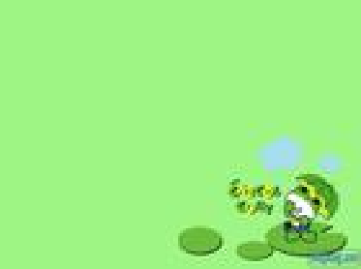
一直等到天黑，我才悄悄地来到老奶奶家门前，把信封投到她家的信箱里。我心里顿时感到一阵轻松。

Slide 12

第二天，我去给老奶奶送报纸。她微笑着接过报纸，说:‘‘我有点东西给你。”原来是一袋饼干。我谢过她，然后一边吃着饼干，一边继续送报纸。
当饼干快要吃玩的时候，我发现袋子里有一个信封。打开信封一看，里面是七美元和一张便条，便条上写着:我为你骄傲。

Slide 13

我为你的_______骄傲。

Slide 14


千教万教，教人求真。
千学万学，学做真人。
___陶行知

Slide 15

限时作业
一，听写。
二，填空。
亲爱的老奶奶:
您好！
我是给您送（ ）的小男孩。那天，我和小伙伴躲在您家后院里，往您家屋顶扔石子，我们看石子像子弹一样射出，又像流星一样从天而降，都觉得挺开心，挺有趣的。于是，我就又( )一块（ ）的石子扔了出去，不小心砸碎了您家的玻璃。我一听到（ ）（ ）的声音，就吓得像兔子似的逃走了。
我一天不说出是我打碎的，我就一天不得安宁。到您家送报纸，我就浑身不自在。现在，我把三个星期送报纸的钱攒起来，用来修理窗户，请您收下吧！
对不起，老奶奶，请您原谅我，好吗？
打碎玻璃的小男孩：汤姆
2011年4月26日

